Slide 1
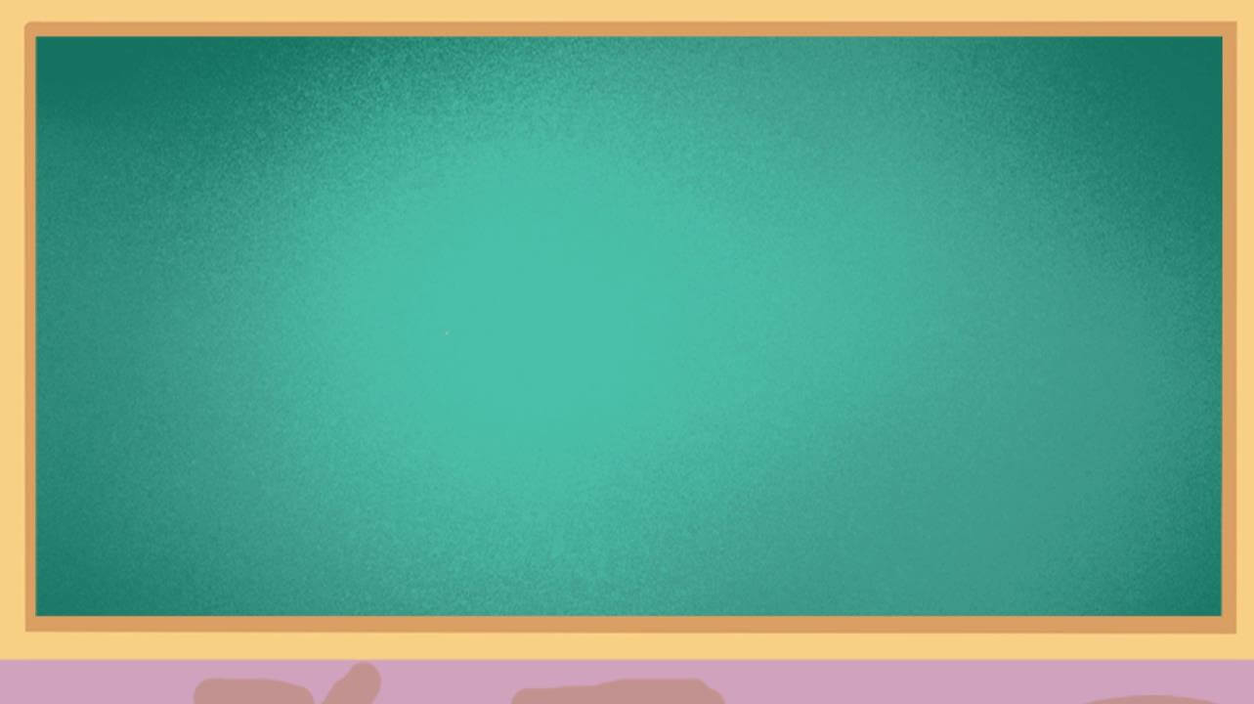

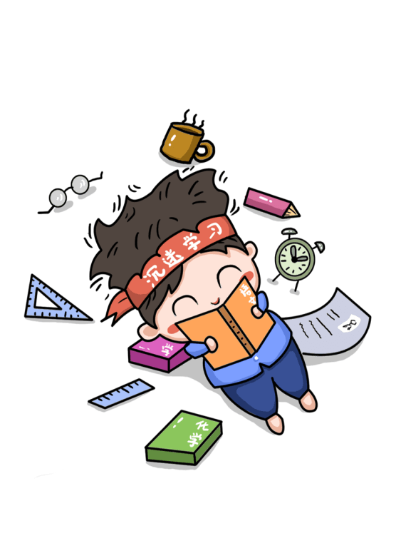




小学语文开学第一课

Slide 2

https://www.ypppt.com/
在暑假里，有什么事情或是人给你留下了比较深的印象？

Slide 3


金秋，门已打开！
进入六年级，你准备好
了没有？

Slide 4

当你听到一首动人心魄的歌时，沉浸于歌词所描绘的幽然意境，流连忘返，这就是语文；
当你看到一幅雄浑俊雅的书画后，立即被其所吸引，于是你搜肠刮肚，想尽华美饲藻来赞美它，这就是语文；
当你发表演讲、主持会议，滔滔不绝，引经据典，妙语连珠，别忘了，这也是语文。

Slide 5

目录
规范学习习惯
小学语文怎么学
老师寄语

Slide 6
规范学习习惯

Slide 7

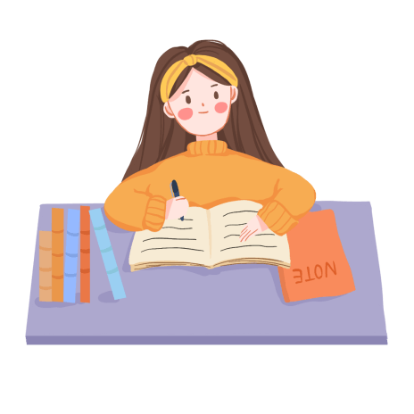
规范学习习惯（听、说、读、写、问、想）
读书姿势规范：“眼离书本有一尺”，试读，规范“指读”；
握笔、写字姿势规范：“手离笔尖有一寸，胸离桌子有一拳”
手腕操：（画横画竖画圆圈，先撇后捺对称写，左右画圈转手腕，指节收缩益手脑。）

Slide 8
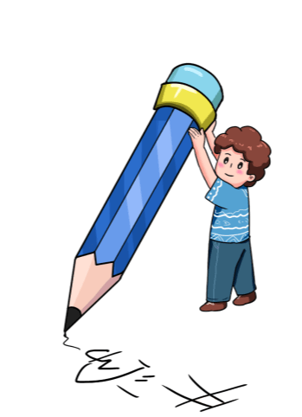
认识“聪”字（板书，引导学生看字形。）
这个“聪”字告诉我们，要想成为一个聪明的孩子，必须做到：
“耳”到、“眼”到、“口”到、“心”到 。
这是成为优秀生的四件法宝

Slide 9

上课时，大家要带上这四件法宝：
▲带上“眼”——要仔细看清书上的字，黑板上老师的范写，银幕上播放的课件，不要东张西望。
▲带上“口”——要大声读书，回答问题，不要畏畏缩缩。
▲带上“耳”——要会“听”认真听老师讲解，认真听同学发言，别让自己的耳朵开小差。
▲带上“心”——要用心读书，走进书中的故事里，图画里，用心感受其中的美，用自己的心体文中人物的心灵。

Slide 10
小学语文怎么学

Slide 11

【故事】
一个聪明、善良的孩子，在山里遇到一位能够点石成金的老人。老人把一块石头化成金送给他，他摇摇头不要。老人索性把一座小山化成金送给他，他仍然摇头不要。老人生气了，大声训责："一座金山还不要，你到底要什么？"，孩子回答："我要学你点石成金的方法".
这个故事给我们这样的启示：一个人若掌握了学习方法，就犹如获得点石成金的本领。

Slide 12

得其法者事半功倍，不得其法者事倍功半
怎样学好小学语文？我认为以下5个方法是学好语文的基础，是打开语文这把锁的金钥匙，大家不妨试一试

Slide 13


认真预习课文
1.读课文；
2.标序号；
3.圈生字；
4.划词语；
5.学生字；
6.思课后题；
7.提问题。
能学习
懂学习
会学习
至少读3次标自然段或小节号

Slide 14

专心致志听课
1.认真听；
2.善于思；
3.大胆说；
4.勤于记；
边听边思考
书上圈划，记下重点、难点和疑点;
很多同学往往不注意课堂听讲这一环节，一节课的内容在课外却要花几个小时才能弥补上，真是得不偿失。
Notes:
https://www.ypppt.com/

Slide 15

独立作业
1.串珍珠；（好方法）
2.及时、认真做；
3.细检查；
4.多请教。
检查有没有掌握学习，上课有没有听。如果课上根本没听懂，下课后也不问，抄袭同学的作业后向老师交差完事，这是对自己的不负责，严厉处罚。

Slide 16

坚持多读多写
1. 每天带一本书进校园；
2. 办写作大王展览；
每天要保证有半个小时读书时间，时间可以是整块的，也可以是分散的，每天睡觉前问一问自己，今天读书有半个小时吗？欧阳修利用“马上、枕上、厕上”读书，郑板桥利用“舟中、马上、被底”背诵，是我们学习的榜样。一周读一本，一学期就是十几本，一年就是30本，小学六年就是百来本了。这些书，不仅可以让你自信轻松考试，而且将受用一辈子。
（课前2分钟故事大王，每个人轮流上台讲，故事和感想。要求：清楚、完整、有趣、感想）

Slide 17

查工具书及主动询问
读书学习要养成勤查字典、词典等工具书的习惯。工具书的种类很多，除了字典、辞典外，还包括文献资料、索引等供查考使用的图书。最常用的工具书如《新华字典》、《现代汉语词典》、《古汉语常用字字典》、《唐诗鉴赏辞典》、《宋词鉴赏辞典》、《成语词典》等。
敏而好学，不耻下问.凡是不懂的、有疑惑的、把握不准的，都应当勇于向别人请教，问老师，问同学，问家长，学习还需要有追根刨底的精神，真理往往在研讨中诞生，智慧的火花只有在碰撞中闪现。

Slide 18
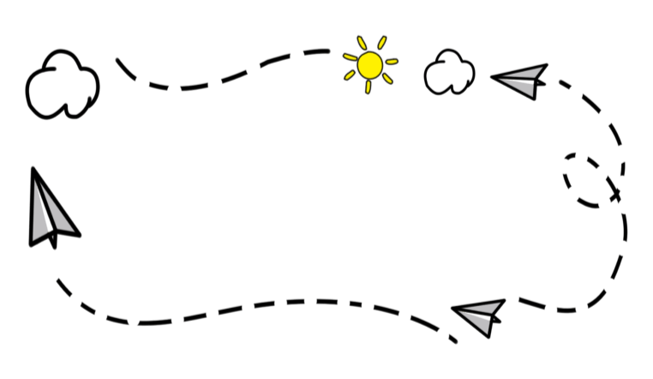
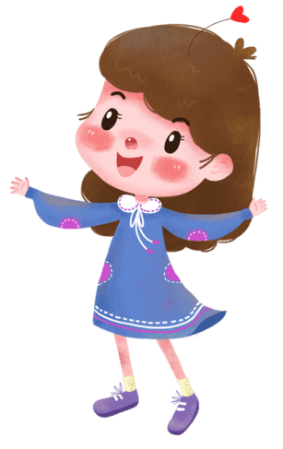
以上5种方法，既是学习语文的技巧，也是学好语文的习惯，更是打开语文这把锁的钥匙。真可谓“有了金钥匙，不愁锁不开”。
习惯比聪明更重要

Slide 19
老师寄语

Slide 20


赵老师愿意和大家
漫游语文世界

Slide 21


你会优秀吗？
我们该怎样才能成为会学习语文的好孩子呢？

Slide 22

你会优秀吗？
同学们你们看，我们手中的这本语文书就是我们的好朋友，能教会我们知识，帮助我们不断地进步。咱们一起来看一看，多漂亮呀！
谁能说说在封面上你看到了什么？

Slide 23

你会优秀吗？
读读 语文书中最重要的部分——目录部分
读了这些题目，你最想读哪个故事？

Slide 24
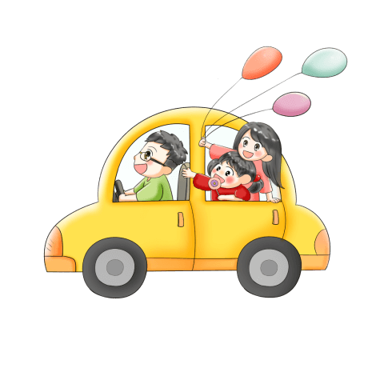
你会优秀吗？
刚才我们读了每篇课文的题目；我们随心所欲的谈论着最喜欢的课文，谈论着最漂亮的图画，我们真应该为即将学到这么多知识，读到这么多有趣的课文感到高兴。

Slide 25
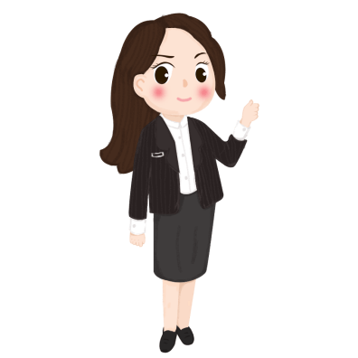
老师的希望：
我们必须抓住时间中的分分秒秒，端正自己的学习态度，以饱满的热情投入到学习中去：上课认真听讲、课后认真写作业、考前认真复习、考后认真总结，一定能让自己的学习成绩又一个新的突破，也能在知识的海洋中体会辛勤航行后的巨大喜悦和丰硕收获。
愿大家茁壮成长，尽情展示你们的聪明才智。
新的学期，新的征程。愿我们在这个温暖幸福的大家庭里，快乐每一天，进步每一天，收获每一天！

Slide 26
更多精品PPT资源尽在—优品PPT！
www.ypppt.com
PPT模板下载：www.ypppt.com/moban/ 节日PPT模板：www.ypppt.com/jieri/
PPT背景图片：www.ypppt.com/beijing/ PPT图表下载：www.ypppt.com/tubiao/
PPT素材下载： www.ypppt.com/sucai/ PPT教程下载：www.ypppt.com/jiaocheng/
字体下载：www.ypppt.com/ziti/ 绘本故事PPT：www.ypppt.com/gushi/
PPT课件：www.ypppt.com/kejian/
Notes:
模板来自于 优品PPT https://www.ypppt.com/

